Slide 1
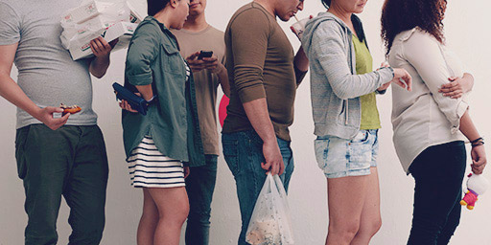
Queueing Simulation
2013210111 남세현(Namse)

Slide 2
Queueing Simulation
어떻게 구현하였습니까?

Slide 3
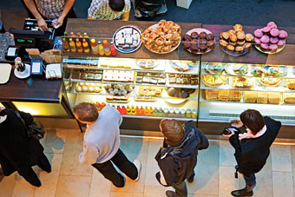
IN : 0.25 Customer / Minute
OUT : Random ( 1 ~ 10 ) •

Slide 4
IN : 0.25 Customer / Minute
ADT Queue를 구현해서 만듬
OUT : Random ( 1 ~ 10 ) •

Slide 5
Struct “Node” - Customer
‘살아 움직일 수 있도록‘ 하기 위한 정보
전체 프로그램을 돌리기 위해 필요한 정보

Slide 6
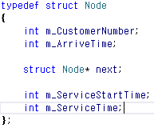
Struct “Node” - Customer
‘살아 움직일 수 있도록‘ 하기 위한 정보
전체 프로그램을 돌리기 위해 필요한 정보

Slide 7
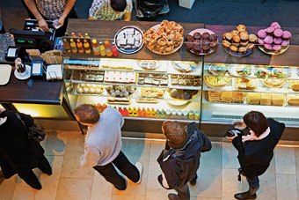
IN : 0.25 Customer / Minute
< CLEAR >
OUT : Random ( 1 ~ 10 ) •

Slide 8
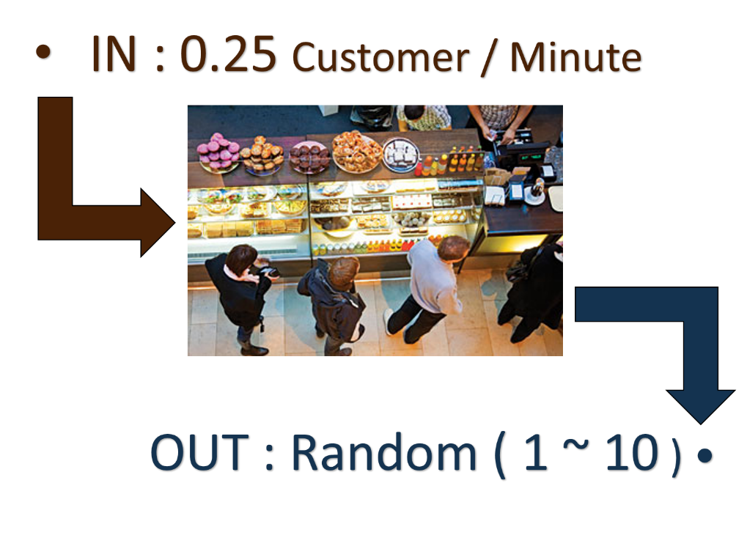
동작 - !
들어오고
기다리고
나가아고
질문 – ?
들어왔니
기다리니
나가았니

Slide 9
질문 – ?
들어왔니
기다리니
나가았니
OOP의 경우 Node가
알아서 들어오고
알아서 기다리고
알아서 나가고

Slide 10
하지만 C언어니까
C++, JAVA가 아니잖아요!
(물론 C++, JAVA로 이렇게 짜는 분도 있지만)

Slide 11
질문 – ? by 직원
손님왔니? -> 기다려
주문한거 나왔니? -> 받아
네 다음사람~?

Slide 12
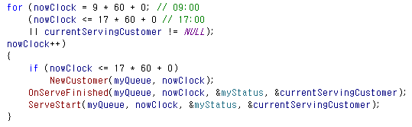
질문 – ? by 직원
손님왔니? -> 기다려
주문한거 나왔니? -> 받아
네 다음사람~?

Slide 13
자세한 코드는
http://github.com/skatpgusskat
깃헙.com / 남세현남ㅅ(skatpgusskat)
/KoreaUnivHomework_2015_1
/Data Structure/QueueSimulation
https://github.com/skatpgusskat/KoreaUnivHomework_2015_1/tree/master/Data%20Structure/QueueSimulation

Slide 14
참 쉽죠?
근데 이상한 점을 발견

Slide 15
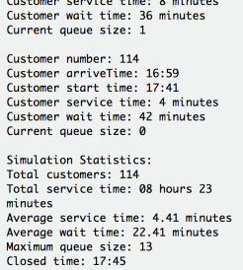
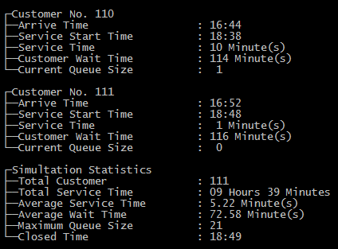
Labs 자료
저의 자료

Slide 17
Labs 자료
OUT rate - : 1~10 = 5
(예측임.)
저의 자료
OUT rate –
: 1~10 = 5.5
(1+2+3...+10)/10

Slide 18
5 vs 5.5 차이가 작은데, 왜케 결과 차이는 심하지?

Slide 19
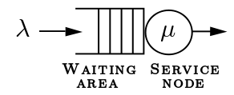
Queueing Thoery
포아송, 마르코비안(마르코프+ian)분포
단위 시간 안에 어떤 사건이 몇 번 발생할 것인지
Like : 1분에 사람이 ¼명
현재 우리는...
M/M/1/Infinte
Input rate : M
Output rate : M
Server : 1
Queue Size : Infinite

Slide 20
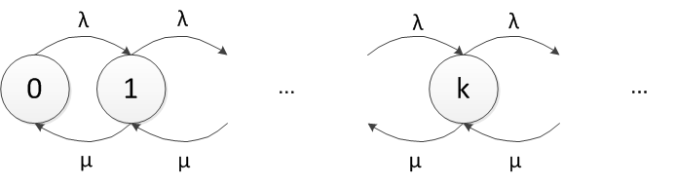
이것을 이용해서
AVG. Wait Time을 구하면

Slide 21
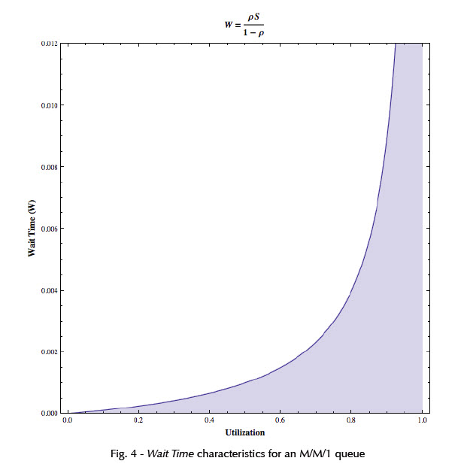
X 축 : Input rate / output rate

Slide 22
응용 분야 – 네트워크,not only IT
이마트에는 몇명의 캐셔가 필요할까?
화장실의 변기 갯수는 몇개가 필요할까?
화장실, 은행에서 줄을 몇개로 서는게 유리할까?
신호등의 파란불은 몇초가 되어야 할까?
내 서버의 버퍼의 크기는 몇이 적당할까?
나중에 치킨집 차릴 때... ^^

Slide 23
지금은 시뮬레이션을 만들었지만 나중엔 역 시뮬레이션을 하실 수도 있습니다.

Slide 24
학우 여러분! “숙제를 위한 숙제”를 하지 마시고
(그런 인생은 재미 없잖아요...)
“내가 지금 배우는걸 실제로 어떻게 쓸까?”
공부의 동기부여, 재미를 찾아서 재미나게, 함께 공부합시다

Slide 25
감사합니다.
Thank You!

